Slide 1
Welkom VWO 5.

Slide 2
Agenda:
Kennismaking / wie ben ik.
Benodigdheden/werkwijze.
PTA
Start lesbrief: marktgedrag.
Maken opgave 1.1 en nabespreken.
Maken opgave 1.2 en 1.3 en nabespreken
Maken opgave 1.4 en nabespreken.
(komen we ergens niet aan toe, wordt dat huiswerk).

Slide 3
Kennismaking/ wie ben ik.
Bas Jacobs (docent economie en M en O).
28 jaar.
Kom oorspronkelijk uit Leiderdorp (naast Leiden, naast Den Haag).
Eerst havo gedaan → vwo gedaan. Economie en bedrijfseconomie gestudeerd, toen behaviour economics gemasterd. Toen mijn lesbevoegdheid economie gehaald in Nijmegen, nu bezig met lesbevoegdheid M en O
Heb berucht slechte spelling.
Vragen?
Wat vind ik allemaal goed:

Slide 4
Benodigdheden. / werkwijze.
Een schrift.
De juiste lesbrief.
Structuur tijdens de les:
Herhaling theorie vorige les (nabespreken huiswerk).
Nieuwe theorie.
Zelfstandig lezen/maken opgaves.
Nabespreken opgaves. (stap 2/3/4 herhalen)
Nabespreken les. (opgeven huiswerk)

Slide 5
PTA

Slide 6
Lesbrief marktgedrag:
Niet alle markten zijn hetzelfde:
De hoeveelheid aanbieders kan verschillen.
Hierdoor kan de Invloed op de prijs per aanbieder verschillen.
Het type product kan verschillen.
De mate waarin we kunnen toetreden op een markt kan verschillen.
De mate waarin de markt doorzichtig/transparant is kan verschillen.

Slide 7
Lees zelfstandig paragraaf 1.1 tot opgave 1.2 en maak opgave 1.1
5
4
3
1
2
Hiervoor 5 minuten de tijd.
De eerste 3 minuten lees/werk je zelfstandig.
Daarna mag je overleggen.
Ben je eerder klaar kan je verder met opgave 1.2

Slide 9
Lees zelfstandig paragraaf 1.1 tot opgave 1.3 en maak opgave 1.2 en 1.3
10
9
8
5
6
7
4
3
1
2
Hiervoor 10 minuten de tijd.
De eerste 6 minuten lees/werk je zelfstandig.
Daarna mag je overleggen.
Na opgave 1.3 lees de theorie onder opgave 1.3 tot opgave 1.4, dat gaan we zo bespreken.

Slide 11
Wat hebben we gezien:
Er was sprake van de marktvorm volledige mededinging/volkomen concurrentie (is hetzelfde, 2 benamingen)
Sprake van veel aanbieders, die als individuele aanbieder weinig invloed hebben op de prijs.
Homogene producten worden er aangeboden (de producten zijn voor de consument identiek gelijk).
Er is vrije toe en uittreding. In dit geval kan elke kledingzaak besluiten deze zwarte spijkerbroeken te verkopen of hiermee te stoppen.
De markt is doorzichtig/transparant (is hetzelfde, 2 benamingen). Beide partijen (zowel vragers als aanbieders) hebben alle beschikbare informatie over het product.

Slide 12
Lees zelfstandig paragraaf 1.1 tot paragraaf 1.2 en maak opgave 1.4
5
4
3
1
2
Hiervoor 5 minuten de tijd.
De eerste 3 minuten lees/werk je zelfstandig.
Daarna mag je overleggen.
Ben je eerder klaar, ben je eerder klaar.

Slide 13
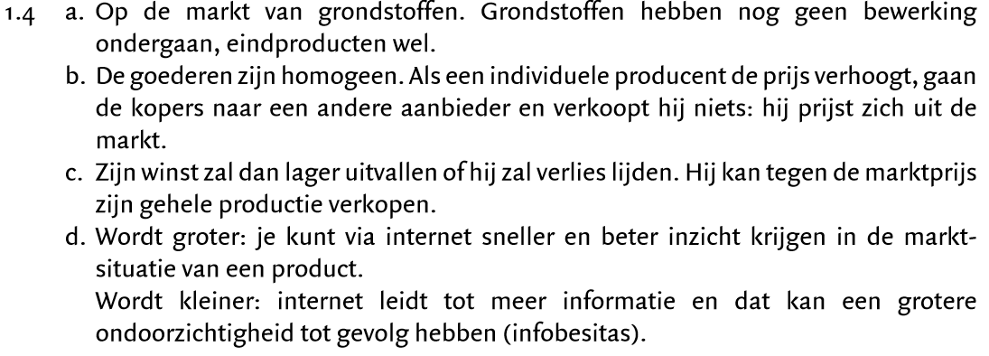

Slide 14
Terugblik deze les:
We hebben een blik geworpen op de marktvorm: volledige mededinging/ volkomen concurrentie.
Er was hier sprake van veel aanbieders/veel vragers.
Individuele aanbieder heeft weinig invloed op de prijs.
Homogeen product.
Vrije toe en uittreding.
Een transparante markt.
De prijs komt tot stand waar vraag en aanbod aan elkaar gelijk zijn. Tenslotte als Qa > Qv zal de prijs dalen zodat ze hun producten kunnen verkopen. Als Qv > Qa zal de prijs stijgen aangezien er een tekort aan producten is, en de aanbieder het product duurder kunnen maken zonder dat het klanten kost.

